Slide 1
GIT – Version Control System
Logiciel de contrôle de version

Slide 2
Objectifs
Savoir définir un VCS et git

Slide 3
1. Présentation de GIT

Slide 4
1.1 Définition VCS
GIT est un VCS, qui est l’acronyme de Version Control System.
Un VCS est un logiciel qui est dédié à l’origine aux développeurs et permet de garder une traçabilité ainsi qu’un historique de chaque changement dans un fichier
De ce fait, on garde ainsi une chronologie du projet.
Le champ d’action d’un VCS s’effectue sur une arborescence de fichier préalablement choisi par l’utilisateur. A partir de celle-ci, le VCS commencera a « traquer » les fichiers.
Il existe globalement de types de VCS : Distribué (ou décentralisée) et Centralisé.
Distribué : La BDD du projet est dupliqué sur toute machine qui participe au projet. Il n’y a pas de système central qui gère le projet. Git, Mercurial, fossil utilise un système distribué.
Centralisé: La BDD est centralisé sur un serveur. Seul la source du serveur est donc considérée comme « sûre ». CVS, Perforce et Subversion utilise un système centralisé.

Slide 5
1.2 Présentation de GIT
GIT a été crée en 2005 par Linus Torvald, le créateur du noyau Linux.
A l’origine, GIT était conçu uniquement pour tracer le projet Linux. Par la suite, et grâce à sa performance, Les contributeurs ont étendus les fonctionnalités de GIT pour en faire un VCS.
Un dépôt (ou une repository) désigne une source de fichiers qui stocke un projet. Il est ainsi possible de la copier.
GIT utilise un système décentralisée. Il est ainsi possible de participer à un projet en le clonant (ou en faisant un fork) et contribuer en envoyant ses changements au gestionnaire d’un projet.
Pour communiquer entre les dépots, GIT utilise un protocole interne sur le port 9418 ou bien les protocoles HTTP(S) et SSH.

Slide 6
1.3 Fonctionnalités
GIT fonctionne avec un système de branche. Il y a toujours une branche principale, appelé master. Il est possible de créer différentes branches afin de décliner un projet pour ne pas affecter la branche principale. Les branches peuvent se fusionner une fois les travaux finis. Cela permet une certaine flexibilité dans les workflows.
L’utilisateur a le choix de tracer les fichiers dans un projet ou de les exclure. En outre, lorsque qu’un fichier est modifié, le fichier est marqué mais celui-ci n’est pas encore pris en compte par GIT tant que l’utilisateur ne l’a pas spécifié explicitement.
L’utilisateur peut publier son projet sur un dépôt distant, afin que d’autres utilisateurs puissent participer au projet.
GIT est sous License GPLv2 et est gratuit. Il est disponible pour Windows, Linux et MacOS
La gestion de GIT se fait en ligne de commande, mais il existe des outils graphiques.

Slide 7
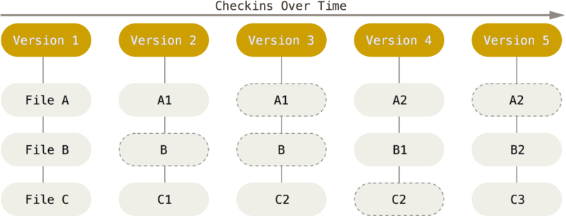
1.4 Fonctionnement de GIT
A chaque fois qu’un fichier est changé, le projet est mis à jour dans une nouvelle version. Cependant, les fichiers non modifiés ne sont pas copiés, seul un lien symbolique vers le fichier est fait. La base de données est stocké dans un dossier caché nommée .git dans la racine du projet

Slide 8
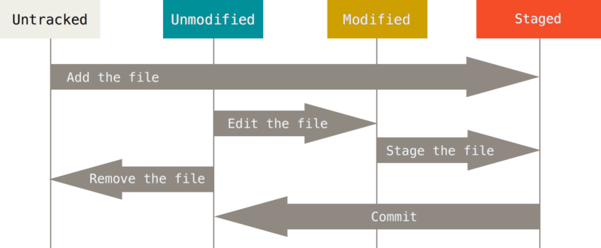
1.4 Cycle de vie des fichiers
Lorsque qu’un fichier est modifié, il passe en staging Area, qui signifie qu’il est prêt a être inséré dans la base GIT. Le commit est l’action d’enregistrer le fichier dans la base GIT. GIT applique un algorithme de hashage SHA-1 pour calculer l’intégrité des fichiers.

Slide 9
2. Commandes GIT

Slide 10
2.1 Installation de GIT et créer un dépôt local
Vous pouvez télécharger GIT à cette adresse : https://git-scm.com/downloads
Une fois GIT installé, il est possible de l’utiliser en ligne de commande (sous Windows, cela dépend de l’installation)
Pour créer un nouveau dépôt local, selectionner votre arborescense sous la console puis taper la commande git init. Cette commande permet de créer un nouveau dépôt local dans le dossier, et tout changement (création, modification ou suppression) sera tracé par GIT.
Une fois installé, exécuté les commandes suivantes :
Git config –-global user.name ‘Votre nom’
Git config –-global user.email ‘Votre email’

Slide 11
2.2 Ajouter un fichier et statut du dépôt
Au fur et à mesure que les développeurs travaillent, des fichiers sont crées. Par défaut, les fichiers créés sont détectés par git, mais ils ne sont pas ajouté automatiquement comme faisant partit du projet. Pour les ajouter, la commande git add permet d’ajouter les fichiers.
Pour ajouter un fichier, taper git add <nom du fichier>
Pour ajouter plusieurs fichiers, taper git add <*.ext>
Il est aussi possible de spécifier des dossiers
Il est possible de spécifier un mode interactif avec –i
Utiliser le commutateur –a pour ajouter tous les fichiers sans exceptions
Pour savoir le status d’un projet (si des fichiers sont non-traqués, modifiés ou supprimés) taper la commande git status
Utiliser le commutateur –s pour avoir un bref status

Slide 12
2.3 Le fichier .gitignore
Le fichier .gitignore permet d’indiquer a git d’ignorer les fichiers et de ne pas les traquer dans le projet.
Chaque ligne dans le fichier spécifie une règle pour ignorer un fichier.
Utiliser une étoile * pour indiquer un caractère générique. Ex : *.cs
Utiliser des brackets [] pour spécifier un ou logique Ex : *.[cs]
Utiliser un slash / au début pour indiquer le fichier courant Ex : /readme
Utiliser un slash / à la fin pour spécifier un dossier Ex : pdf/
Utiliser deux étoiles ** pour sélectionner tous les dossiers nichés Ex : fichiers/**/*.docx
Les fichiers qui sont attente de commit alors que le fichier gitignore a été crée après ne sont pas pris en compte.

Slide 13
2.4 Le gestionnaire de différences
La commande git diff permet de répondre à deux questions :
Qu’est ce qui a été changé dans un fichier (sans git add) depuis le dernier commit ?
Qu’est qui a été changé dans un fichier (avec git add fait) depuis le dernier commit ?
A la différence de git status, cette commande permet de mettre en evidence les lignes du fichiers qui ont été changé. Elle est donc plus détaillé et granulaire. (Cet outil est comparable aux gestionnaires de différences)
Taper git diff pour obtenir les modifications faites d’un fichier mais qui n’a pas été ajouté avec git add
Le commutateur –staged (ou –cached) permet d’obtenir la même chose sauf qu’il concerne les fichiers ajoutés par git add

Slide 14
2.5 Commit de fichiers
L’action de commit permet d’enregistrer les changements dans la base git.
Pour commiter un fichier, utiliser la commande git commit. L’editeur de texte s’ouvre en fonction de la configuration de git (par défaut emacs ou vim).
Un court message qui résume les changements doit être tapé pour être associer au commit
(note à suivre : échap / :wq [entrée])
Utiliser le commutateur –m pour écrire directement le message dans la console
Utiliser le commutateur –a pour éviter d’ecrire git add –a
Utiliser le commutateur –amend pour recommiter des fichiers oubliés ou changer le message après un oubli

Slide 15
2.6 Effacer un fichier
Il est possible d’effacer un fichier pour pouvoir le retirer de la base de données git. Par défaut, git traque tous les fichiers. Si vous supprimer un fichier, le changement sera détecté, cependant il faudra effectuer votre commit pour pouvoir prendre en compte ce changement.
La commande git rm permet aussi d’effectuer cette suppression. Ainsi le fichier sera supprimé du disque et notifie git de le supprimer au prochain commit
Utiliser le commutateur –-cached pour supprimer le fichier de git sans pour autant le supprimer du disque
Il est possible d’utiliser les patterns de fichiers (*, [], /, etc…) pour être plus générique. Lorsque qu’un dossier est spécifié, ajouté un backslash devant \

Slide 16
2.7 Afficher le log des commit
La commande git log permet d’afficher les derniers commits effectués.
Utiliser le commutateur –p pour afficher les changements en détails (lance un git diff sur les fichiers changés)
Utiliser le commutateur –x (où x correspond à un nombre) pour afficher les x derniers commits.
Utiliser le commutateur –-stat pour afficher les changements sur les fichiers en bref

Slide 17
2.8 Annulation d’ajout et revert
Pour annuler un fichier qui a été ajouté avec git add, c’est-à-dire annuler le fait qu’il soit prêt a être commiter, utiliser la commande git reset HEAD <fichier>
Pour annuler les changements d’un fichier (c’est-à-dire reprendre l’état du fichier depuis le dernier commit) utiliser la commande git checkout -- <nomdufichier>
Pour réécrire un commit, utiliser le commutateur –-amend de la commande git commit

Slide 18
2.9 Tags
Les tags dans git consiste a ajouter un tag à un certain point dans la chronologie d’un projet. Ce système est très utilisé pour faire le lien entre la version commercial et les version de commit de git.
Pour afficher les tags, utiliser la commande git tag
Utiliser le commutateur –l <tag a chercher> pour être plus précis dans la recherche Ex : git tag –l ‘v1.0*’
Créer un TAG : Utiliser le commutateur –a pour ajouter la version d’un tag ainsi que le commutateur –m pour spécifier un message Ex : git tag –a v2.1 –m ‘Correction mineures’
La commande git show <tag> permet d’afficher les changements du commit ou le tag a été ajouté.

Slide 19
2.9.1 Alias
Les alias permettent d’associer un nom a une commande git. Pour créer un alias, utiliser la commande git config –-global alias.xxx <votre commande>, ou xxx correspond au nom de votre alias Ex : git config –-global alias.unstage ‘reset HEAD –-’
Ex 2 : git config –global alias.gs « status »
= git gs

Slide 20
3. Synchronisation avec un dépôt distant

Slide 21
3.1 Cloner un projet
Au départ d’un projet, vous êtes soit :
Confronter à créer un projet depuis le départ. Pour cela, vous utiliser la commande git init pour créer un dépôt local
Reprendre les sources depuis un site distant. Git travaille avec votre dépôt local, mais il peut travailler avec des dépôts distants. Pour copier un dépôt distant sur votre machine, utiliser la commande git clone <adresse>, ou adresse correspond à l’adresse du dépôt. Ex : git clone https://github.io/John/EliumProject
Une fois le projet copié en local, vous pouvez travailler sur votre dépôt local sans affecter le dépôt distant (le principe de VCS decentralisée).

Slide 22
3.2 Gérer les dépôts distants
Un projet git peut contenir plusieurs sources de dépots distantes. Pour afficher les dépots distants, utiliser la commande git remote
Utiliser le commutateur –v pour afficher le lien distant associé au nom du dépôt
Pour ajouter un dépôt distant, utiliser la commande git remote add <nom> <adresse>. Git associe chaque nom de dépôt une adresse de dépôt distant.
La commande git remote rename <anciennom> <nouveaunom> permet de renommer le nom du dépôt distant.
La commande git remote show permet d’afficher les informations des dépots distants
Spécifier le nom de la branche après show pour n’avoir que les informations de celle-ci
Pour supprimer un dépôt utiliser la commande git remote rm <nom>

Slide 23
3.3 Synchronisation avec le dépôt distant
3 commandes pour synchroniser le dépôt local avec le dépôt distant :
La commande git fetch <nomdépot> qui permet de récuperer les fichiers du dépôt distant. Cependant la fusion entre les fichiers est à faire manuellement.
La commande git pull permet d’effectuer la même chose que git fetch mais la fusion des fichiers est automatique
La commande git push <nomdépot> <branche> permet d’envoyer les commits sur le dépôt distant
Vous pouvez par ailleurs utiliser la commande git config --global credential.helper cache pour stocker les identifiants pendant quelques minutes

Slide 24
4. Branches

Slide 25
4.1 Définition
Le principe de branche permet de contrôler la direction d’un projet vers plusieurs directions. Ceci est très utile pour ne pas mélanger les commits et mieux organiser le travail.
Techniquement parlant, cela consiste a faire bouger le pointeur d’un commit afin d’hériter du dernier commit avant la création de la branche
Le pointeur HEAD est un pointeur vers la branche actuelle utilisé (pour savoir dans quel branche on travaille actuellement)
La commande git log –-oneline --decorate affiche la branche actuellement utilisé.
La commande git branch permet aussi de le faire

Slide 26
4.2 Gestion des branches
Pour créer une nouvelle branche, utiliser la commande git branch <nom>
Pour switcher de branches, utiliser la commande git checkout <nom>. Tout commit suivant sera effectué dans cette branche, et ainsi prendra une direction différente.
Vous pouvez utiliser le commutateur –b pour créer la branche à la volée
Une fois les travaux fini dans une branche, vous pouvez la fusionner avec la branche parente en utilisant la commande git merge <nom> en ayant au préalable fait un git checkout de la branche parente.
Une fois la branche non utilisé, il est possible de la supprimer avec la commande git checkout –d <nom>
Des conflits peuvent survenir lors de fusion de branche. Il faut éditer les fichiers qui contiennent les conflits manuellement pour pouvoir les résoudre. La commande git mergetool permet aussi de gérer directement les fichiers en conflits. La commande git status affiche les fichiers en statut de conflits

Slide 27
4.3 Exemple de conflit
<<<<<<< HEAD:index.html
<div id=“header">contact : email.support@git.com</div>
=======
<div id=“header">
please contact us at support@github.com
</div>
>>>>>>> secondbranch:index.html

